Slide 1
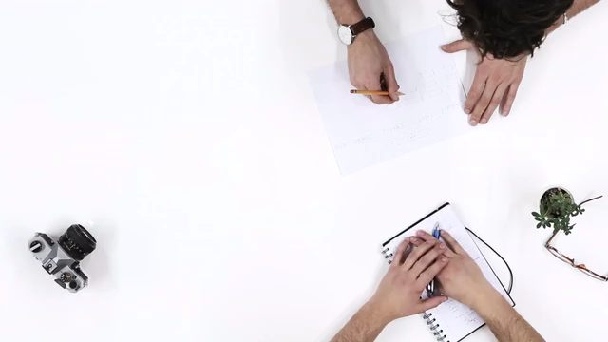
職場故事
Notes:
大家好，接下來我將用故事7步驟來介紹關於我的職場故事， (目標 阻礙 努力 結果 意外 轉彎 結局) # 介紹 目標
我是一個剛大學畢業的社會新鮮人，進入了一家中小型科技公司，擔任初級軟體工程師。 對職場充滿期待的我希望能夠憑藉實力 讓自己在人群中脫穎而出。 ## https://pixabay.com/videos/meeting-planning-marketing-business-2340/

Slide 2
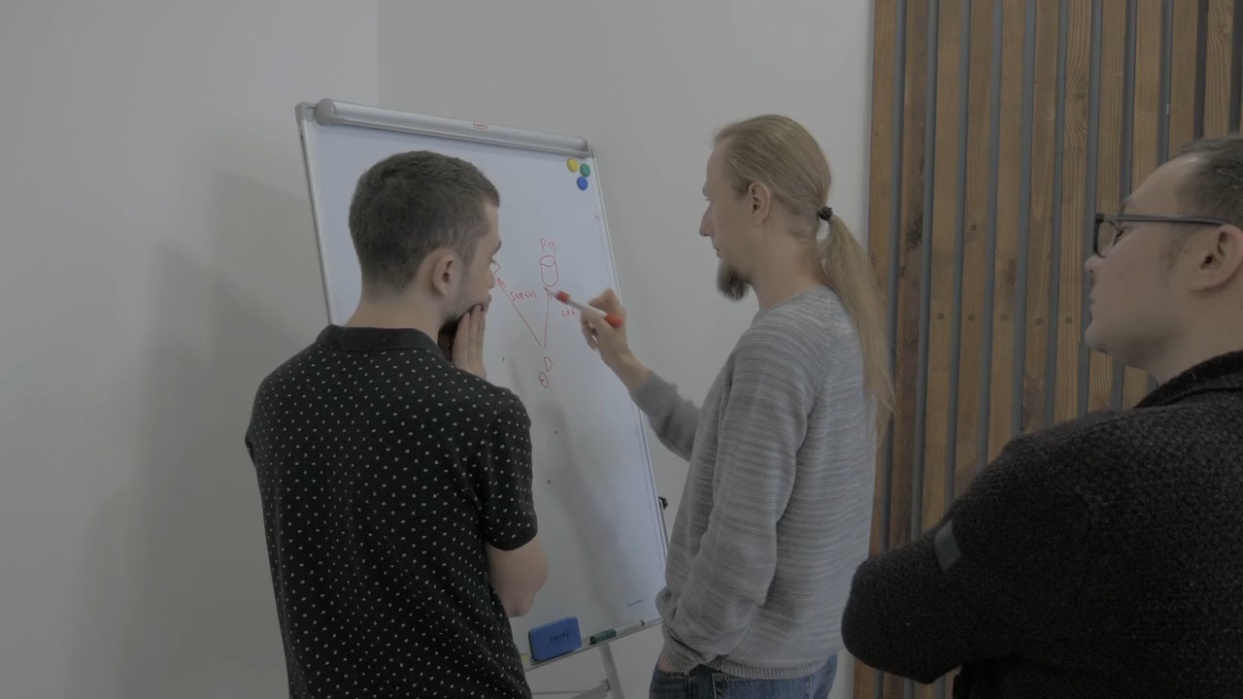
目標
Notes:
(目標 阻礙 努力 結果 意外 轉彎 結局) # 目標
我希望在一年內成為公司核心項目組成員，參與公司最重要的產品開發，並通過努力升職，為自己在職場中站穩腳跟。 ## https://pixabay.com/videos/office-business-contemporary-137254/

Slide 3

阻礙
Notes:
(目標 阻礙 努力 結果 意外 轉彎 結局) # 阻礙
然而，進入公司後，我發現職場的節奏比想像中更複雜。公司內競爭激烈，新想法往往得不到上司的重視， 而且我常被分派瑣碎的任務，難以專注提升技能。 同時，我還要應對複雜的人際關係，這對於性格內向的我來說有很大的困難。 ## https://pixabay.com/videos/gull-bird-snow-plumage-sitting-191159/

Slide 4

阻礙
Notes:
(目標 阻礙 努力 結果 意外 轉彎 結局) # 阻礙
然而，進入公司後，我發現職場的節奏比想像中更複雜。公司內競爭激烈，新想法往往得不到上司的重視， 而且我常被分派瑣碎的任務，難以專注提升技能。 同時，我還要應對複雜的人際關係，這對於性格內向的我來說有很大的困難。 ## https://pixabay.com/videos/talk-discussion-meeting-team-group-1112/

Slide 5
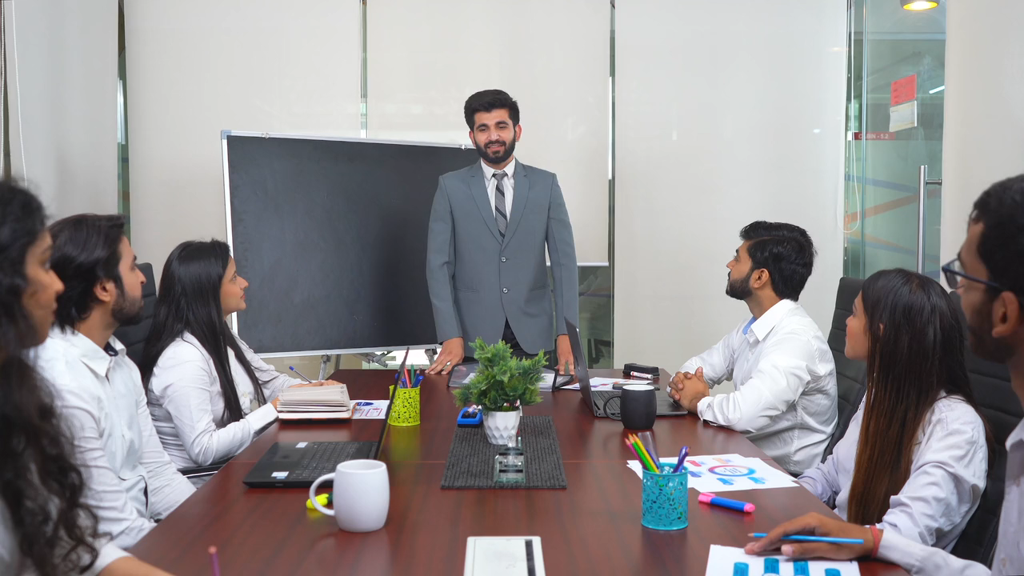
努力
Notes:
(目標 阻礙 努力 結果 意外 轉彎 結局) #努力 我開始主動承擔更多責任，積極參與團隊會議，提出自己的想法。利用業餘時間學習新的技術，並不斷改進自己的能力。 我的努力逐漸獲得團隊信任，並終於有機會參與公司一個關鍵項目，負責部分核心功能的開發。 ## https://pixabay.com/videos/office-corporate-business-95126/

Slide 6
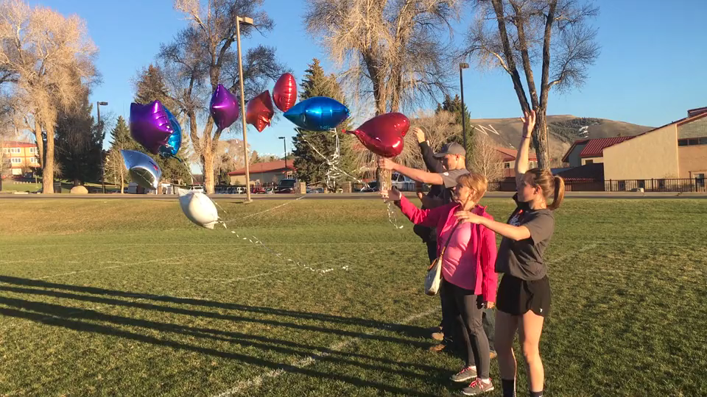
結果
Notes:
(目標 阻礙 努力 結果 意外 轉彎 結局) #結果 隨著項目進展，我的工作能力逐漸得到團隊和上司的認可，並且我成為了項目中的重要成員，慢慢向我的目標邁進。 ## https://pixabay.com/videos/balloons-celebration-balloon-video-32132/

Slide 7

意外
Notes:
(目標 阻礙 努力 結果 意外 轉彎 結局) #意外 就在項目接近尾聲時，市場需求突然發生變化，客戶要求增加一項新功能，這導致整個項目進度延遲，所有成員都必須加班完成新需求。 ## https://pixabay.com/videos/heartbroken-upset-sorrow-187521/

Slide 8

轉彎
Notes:
(目標 阻礙 努力 結果 意外 轉彎 結局) #轉彎 我決定提出一個創新的設計方案，可以快速實現新功能，並保證產品質量。 雖然這個新的設計方案要冒一定的風險，但經過多次測試和討論，團隊採納了我的方案，最終成功完成了客戶需求。 ## https://pixabay.com/videos/couple-young-happy-running-smoke-167889/

Slide 9
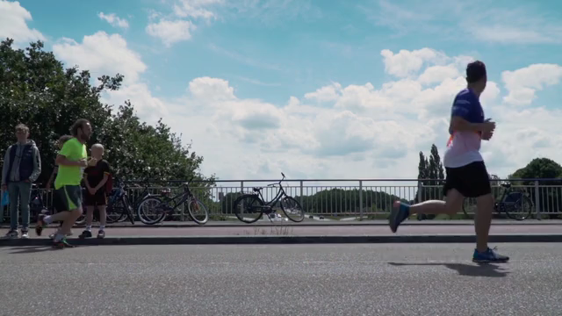
結局
Notes:
(目標 阻礙 努力 結果 意外 轉彎 結局) #結局 最終我們的項目成功上線，客戶對新功能大為滿意，而我也因此得到升職機會，成為了公司核心項目組的一員。 在這次職場挑戰中，我學會了靈活的應對變化，並成功邁出了職業生涯中的關鍵一步。 ## https://pixabay.com/videos/people-running-sprinting-sport-120450/

